Slide 1
Chủ đề: Bản Thân
Bài dạy: Sử dụng bộ gõ cơ thể để VĐBH “Gọi tên cảm xúc”
Lớp: Nhóm trẻ 4-5 tuổi
Lĩnh vực phát triển Thẩm Mỹ

Slide 2
I. MỤC TIÊU
1. Khoa học:
+ Sử dụng bộ gõ cơ thể để làm dụng cụ âm nhạc, biết chơi trò chơi âm nhạc..
2. Công nghệ: Sử dụng ti vi, loa và các dụng cụ gõ đệm bằng bộ gõ cơ thể vào bài dạy như tay, chân…
3. Kỹ thuật: Sắp xếp, sử dụng bộ gõ cơ thể vào bài dạy
4. Nghệ thuật: Hát đúng giai điệu và biết kết hợp bộ gõ cơ thể vào bài hát
5. Toán học: Trẻ biết số lượng màu sắc
6. Kỹ năng: Trẻ có kỹ năng quan sát, trao đổi hoạt động theo nhóm
7. Thái độ: Trẻ hứng thú tham gia hoạt động
II. CHUẨN BỊ
*Chuẩn bị của cô
+ Ti vi, loa, thiết bị âm thanh
+ Xô sơn to
* Chuẩn bị của trẻ
- Vòng thể dục chơi trò chơi
- Xô sơn nhỏ cho bé.
III. TỔ CHỨC HOẠT ĐỘNG

Slide 3

Hoạt động gắn kết
Trò chơi: Hạt mưa vui vẻ
- Cô cho xuất hiện nhạc cho trẻ đoán tên bài hát “ Gọi tên cảm xúc”
- Cô giới thiệu tên bài hát
- Cô và trẻ hát 1 lần

Slide 4
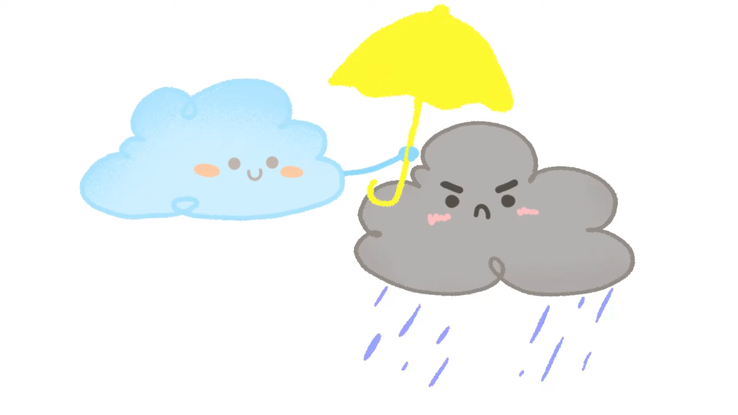

Slide 5
Hoạt động khám phá
1
2
Cô cho trẻ về nhóm trẻ lấy đồ dùng về thiết kế bộ gõ như chấm tròn, đôi chân, bàn tay
Cô đặt các câu hỏi thăm dò gợi mở kích thích trẻ khám phá tìm hiểu với bạn.
+ Các con đang làm gì?
+ Đây là cái gì?
+ Dùng như thế nào?

Slide 6
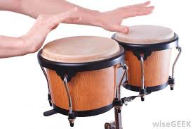
Trẻ sử bộ gõ cơ thể (Đôi bàn tay)

Slide 7


Chấm tròn

Slide 8
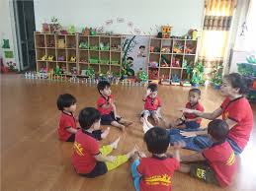
Bàn chân

Slide 9
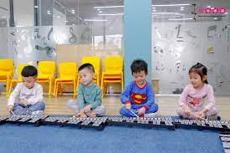
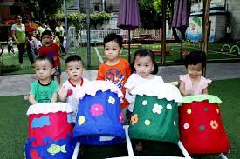
Hoạt động chia sẻ
Trẻ chia sẻ cảm nhận của mình
+ Con vừa làm gì?
+ Con sử dụng như thế nào?

Slide 10
Áp dụng
Cô cho từng nhóm thực hành
Cả lớp
Cá nhân

Slide 11
Đánh giá
Cô hát tặng trẻ 1 bài, trẻ hưởng ứng theo cô
Kết thúc: Cho trẻ thu dọn đồ dùng gọn gàng.

